Slide 1
Proyecto
FINDDO

Slide 2
¿Cuál es el objetivo del proyecto?
<Montar una plataforma donde se permitan conocer negocios con alternativas diferentes de planes (parches) para hacer, donde se puedan hacer reservaciones y búsquedas según categorías y presupuestos que proporcionen unos usuarios>

Slide 3
¿Cuál es el problema a resolver?
<Dada la falta de organización que suministra las redes sociales junto con la necesidad de explorar nuevos espacios o actividades surgió la necesidad de crear una aplicación donde se centralice y categorice los negocios y actividades de acuerdo a su tipo >

Slide 4
¿Por qué un producto de software?
<Dado al crecimiento exponencial que ha tenido la tecnología en los últimos tiempos las personas están esperando soluciones tecnológicas ya que se puede volver una herramienta fácil de manejar y que puede brindar una experiencia más personalizada a los usuarios según sus gustos >

Slide 5
¿Qué otros productos existen similares al producto a construir y por qué no seleccionar uno de ellos?
<Trivago, AirBnB Experience, Boocking, Expedia …
En realidad existen algunos negocios que son parecidos por su idea de negocio pero que se centralizan en vender alojamientos en vez de experiencias, y lo que se busca con la aplicacion es desde un lugar en especial buscar que planes se pueden hacer o que experiencias de negocios se pueden buscar >

Slide 6
¿Cuál es el público objetivo?
<Personas con la necesidad de encontrar experiencias diferentes a las cotidianas y no tengan una fuente de información confiable o no sepan como expandir sus conocimientos de búsqueda de lugares>

Slide 7
¿Qué se sueña el cliente cuando el software esté funcionando?
< lugar donde se pueda tener la facilidad de no solo una búsqueda de lugares sino también una fuente confiable de información y donde se pueda brindar la seguridad de una reserva confiable>

Slide 8
¿Cuáles son los retos del proyecto?
<A nivel técnico se puede tener como reto el manejo de las tecnologías, frameworks y base de datos, también el levantamiento de los requerimientos y la escalabilidad que se le pueda dar al proyecto, a nivel personal seria el aprendizaje sobre el planteamiento del proyecto, el tema de la constancia, tener una elaboración constante del proyecto cumpliendo con los tiempos establecidos>

Slide 9
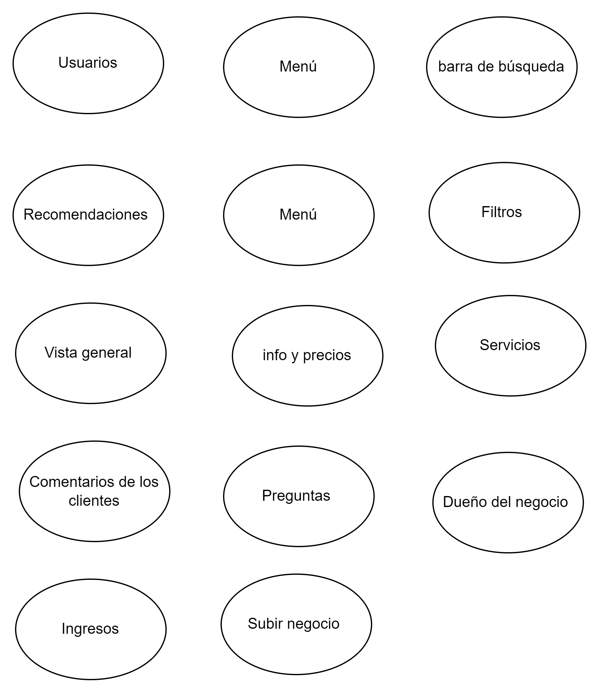
¿Cuáles son las principales funcionalidades que tendrá el producto?

Slide 10
¿Qué tipo de producto se construirá?
<Se plantea al principio la construcción de un producto web y a futuro se plantea la migración pero no total a un producto móvil >

Slide 11
¿Existen condiciones o restricciones técnicas especiales?
<Restricciones al momento de la construcción no se encuentran ya que se puede elegir la tecnología para el desarrollo de los módulos y la información inicial es generada por una idea a modo de prueba, en condiciones técnicas se tiene en cuenta las buenas practicas de desarrollo >

Slide 12
¿Existen condiciones o restricciones de negocio especiales?
<De las condiciones iniciales para el desarrollo del software se encuentran los tiempos estimados para cada entrega en el modulo de ingeniería de software 2, también seguir con la planeación y los lineamientos de la clase para cumplir con los objetivos establecidos en el inicio del modulo>

Slide 13
¿Existen otras condiciones o restricciones que se deban tener en cuenta?
<La aplicación va a ser trabajada por módulos, donde los módulos se irán implementando a medida pase el tiempo como historias de usuario según las necesidades que se le vayan viendo a la idea de negocio y a el crecimiento que se vea que puede ir teniendo >

Slide 14
¿Se tienen los artefactos fruto del análisis del sistema? Mencione cuáles tiene
<Mencione si cuenta con los artefactos de análisis del sistema. De igual manera, haga un listado de los artefactos que construyó en semestres anteriores, que servirán de insumo para el diseño (Por ejemplo, los construidos en Ingeniería del Software I)>

